Slide 1
持续集成培训
曾志强 曾良
2017年5月16日

Slide 2
大纲
什么是持续集成
为什么要做持续集成
怎么构建持续集成
当前公司构建的持续集成自动化

Slide 3
什么是持续集成
持续集成定义
持续集成在软件流程中的位置

Slide 4
持续集成定义
ThoughtWorks首席科学家，软件开发领域大师：Martin Fowler对持续集成是这样定义的：
持续集成是一种软件开发实践，即团队开发成员经常集成他们的工作，通常每个成员每天至少集成一次，也就意味着每天可能会发生多次集成。每次集成都通过自动化的构建（包括编译，发布，自动化测试)来验证，从而尽快地发现集成错误。许多团队发现这个过程可以大大减少集成的问题，让团队能够更快的开发内聚的软件。
Notes:
持续集成是指软件个人研发的部分向软件整体部分交付，它的核心措施是，代码集成到主干之前，必须通过自动化测试。只要有一个测试用例失败，就不能集成。
解释下集成。我们所有项目的代码都是托管在SVN服务器上。每个项目都要有若干个单元测试，并有一个所谓集成测试。所谓集成测试就是把所有的单元测试跑一遍以及其它一些能自动完成的测试。只有在本地电脑上通过了集成测试的代码才能上传到SVN服务器上，保证上传的代码没有问题。所以，集成指集成测试。
再说持续。不言而喻，就是指长期的对项目代码进行集成测试。既然是长期，那肯定是自动执行的，否则，人工执行则没有保证，而且耗人力

Slide 5
持续集成在软件流程中的位置
CODE
BUILD
INTEGRATE
TEST
DELIVER
Continuous Integration
DEPLOY
Notes:
假如将开发流程分为编码，构建，集成，测试，交付，部署，这几个阶段，那么如图所示，持续集成处在编码，构建，集成，测试这个阶段
它是一个自动化的周期性的集成测试过程，从检出代码、编译构建、运行测试、结果记录、测试统计等都是自动完成的，无需人工干预；

Slide 6
为什么要做持续集成（价值）
减少开发自测工作量
问题及早发现，减少风险
减少重复过程
任何时间、任何地点生成可部署的软件
增强项目的可见性
建立团队对开发产品的信心

Slide 7
怎么做持续集成
持续集成逻辑结构图

Slide 8
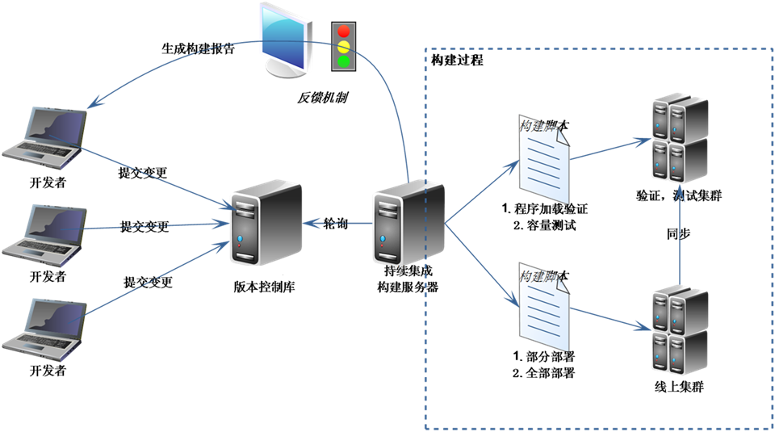
持续集成逻辑结构
4、灵活的反馈机制
3、基础设施与自动化脚本
1、版本控制工具Git，CVS，SVN
2、持续集成服务器
Notes:
全面的自动化测试。这是实践持续集成&持续部署的基础，同时，选择合适的自动化测试工具也极其重要；
灵活的基础设施。容器，虚拟机的存在让开发人员和 QA 人员不必再大费周折；
版本控制工具。如 Git，CVS，SVN 等；
自动化的构建和软件发布流程的工具，如 Jenkins，flow.ci；
反馈机制。如构建/测试的失败，可以快速地反馈到相关负责人，以尽快解决达到一个更稳定的版本。

Slide 9
当前公司构建的持续集成
1、持续集成系统的组成
2、自动化——CI、ST、MT

Slide 10
持续集成系统组成
1、gitlab
2、jenkins
3、robot framework
4、虚拟机+物理机
版本管理工具
持续集成服务器
自动化测试框架
Notes:
Robot framework，业务关键字脚本框架，良好的报告展示

Slide 11
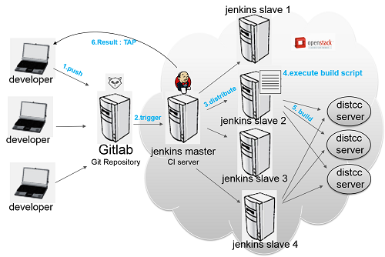
Jenkins作为持续集成服务器
Notes:
Jenkins前身是hudson，2011年以后正式改名。
比较成熟的持续集成软件，能监控各种版本服务器上的代码变化，通过slave管理环境，并进行命令控制执行，灵活的反馈机制 邮件或者短信
使用简单，微内核的软件架构，由各种插件集成。目前在官网上面有接近2000个插件，可以实现各种用户的各种需求

Slide 12
当前公司持续集成环境
GitLab
Jenkins
Email
Switch
测试代码PC
…
测试代码PC
测试环境
测试环境
测试环境
OSS
Source
OSS
Scheduling
Root
Center
OSS
Edge

Slide 13
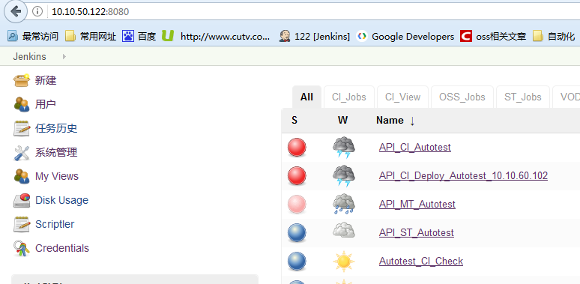
公司自动化测试分类
CI：Continuous Integration
ST：System Test， 目前主要是版本包测试
MT：Monitor Test，线上自动化监控
Notes:
CI，基本功能防护，一般控制在15钟之内，ST全量测试

Slide 14
持续集成流程
开发人员
Gitlab
Jenkins
产品机器
测试机器
提交代码
通知Jenkins
触发代码下载
编译打包
部署
触发自动化测试
自动化测试
生成报告
Jenkins获取报告
分析报告结果并邮件开发人员
测试通过，合入主分支
测试不通过，开发人员定位修改，重新提交

Slide 15
OSS——CI流程
检测代码变更
版本编译
版本部署
结果收集/反馈
运行测试用例
http://10.10.50.122:8080/job/OSS_CI_Make_Pack_Deploy_10.10.40.137/

Slide 16
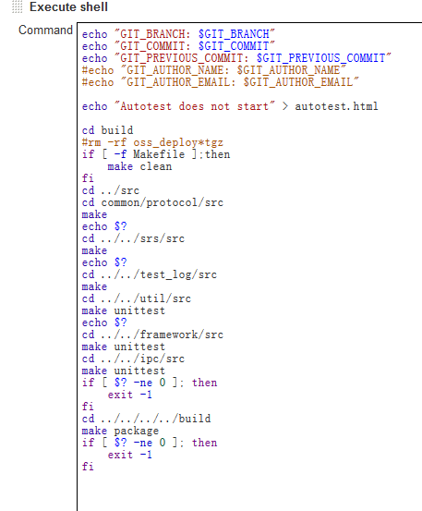
版本编译
版本编译

Slide 17
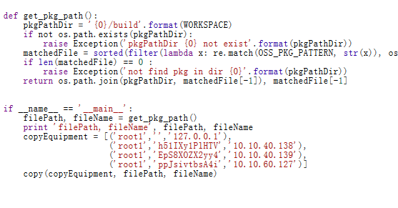
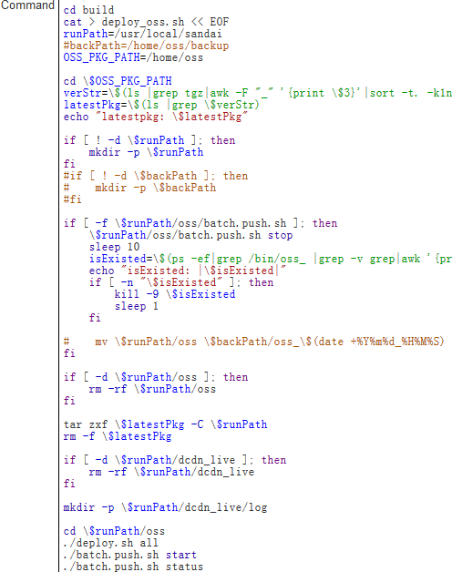
版本部署

Slide 18
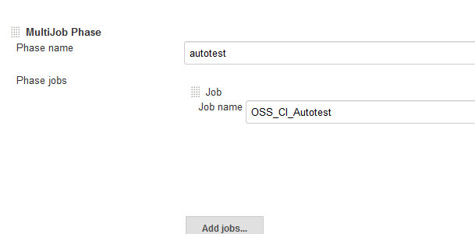
测试用例运行Job

Slide 19
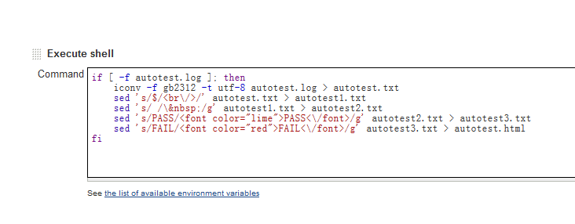
结果收集

Slide 20
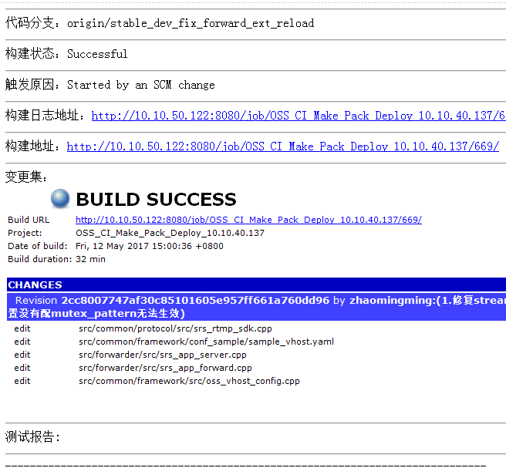
CI测试邮件查看注意点
四种构建状态：Failure，Fixed，Aborted， Successful
人为触发、事件触发、时间触发
构建详情日志链接
代码合入者

Slide 21
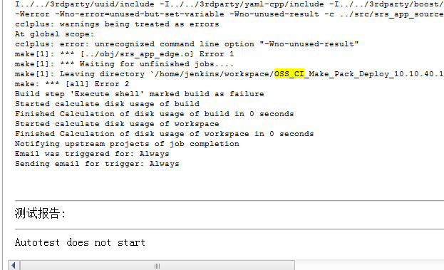
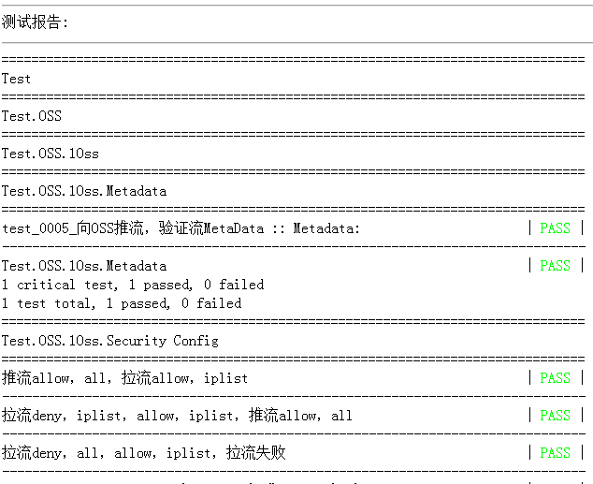
CI邮件注意查看点
编译失败
简单测试报告

Slide 22
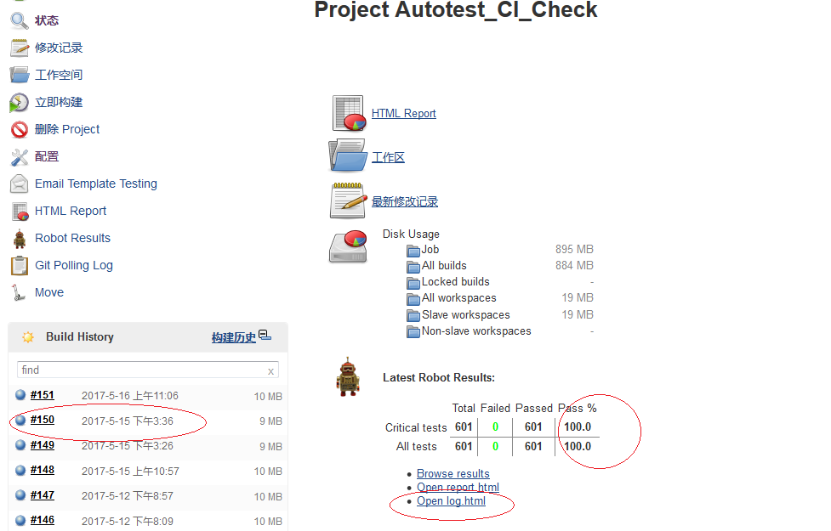
构建详情

Slide 23
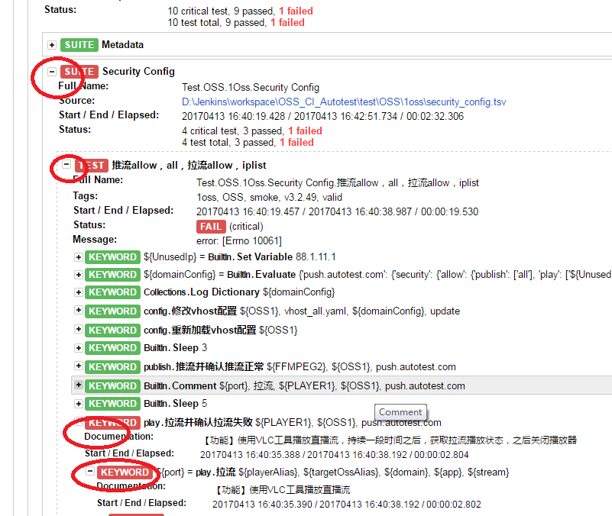
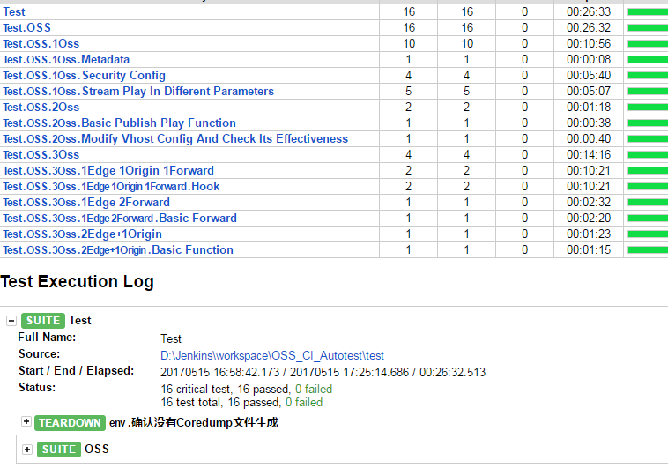
构建详情
失败信息查看
全部成功

Slide 24
ST流程
手工上传
手工点击运行
版本手工上传
版本部署
运行测试用例
结果收集/反馈
http://10.10.50.122:8080/job/VOD_ST_Build_Deploy_Autotest_10.10.74.9/

Slide 25
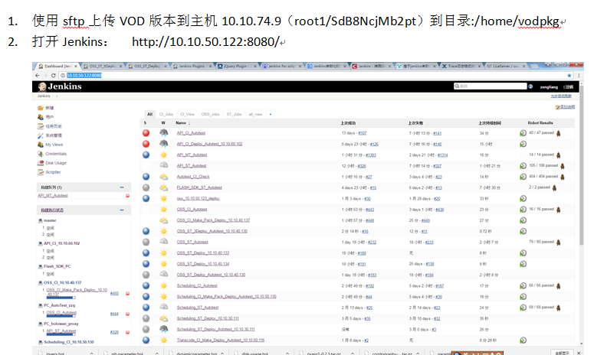

Slide 26
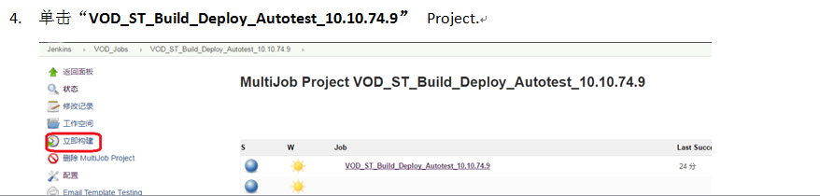

Slide 27
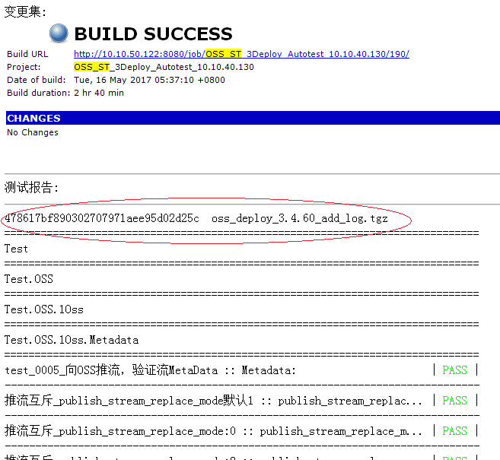
ST邮件注意查看点

Slide 28
整体流程
CI自测
版本构建
新增特性测试/ST测试
版本发布

